Slide 1
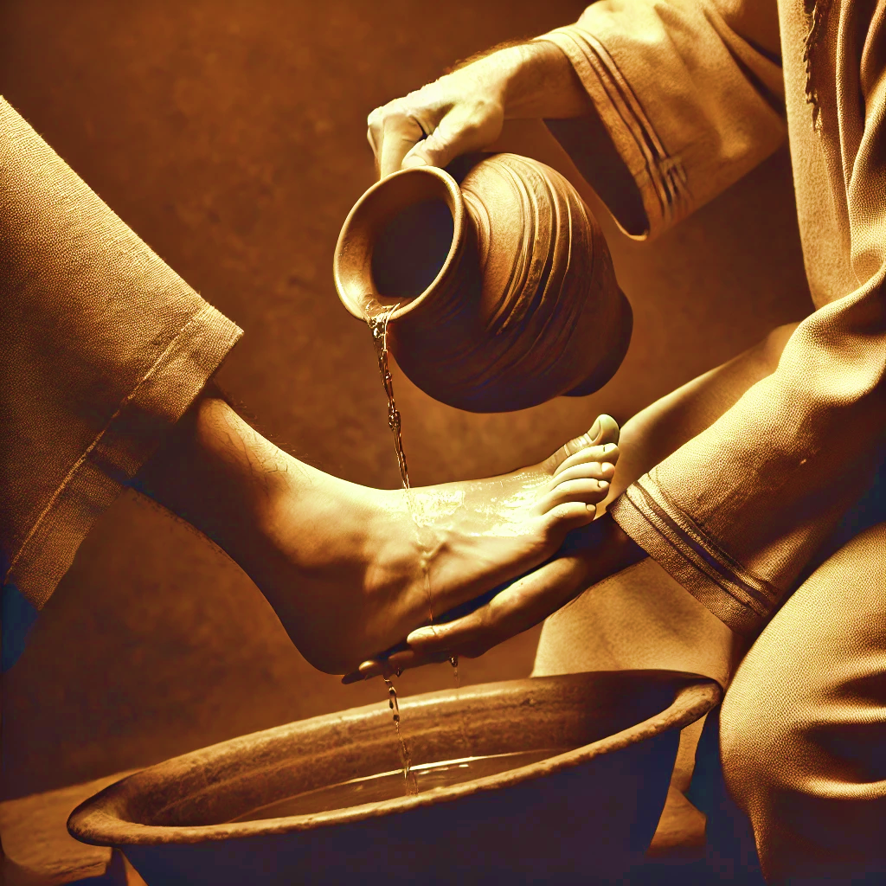
LIÇÃO 08
26 de Fevereiro de 2025
1º trimestre 2025
JESUS VIVEU A EXPERIÊNCIA HUMANA

Slide 2
TEXTO ÁUREO
"E percorria Jesus toda a Galileia, ensinando nas suas sinagogas,
e pregando o evangelho do Reino, e curando todas as enfermidades e moléstias entre o povo." (Mt 4.23)

Slide 3
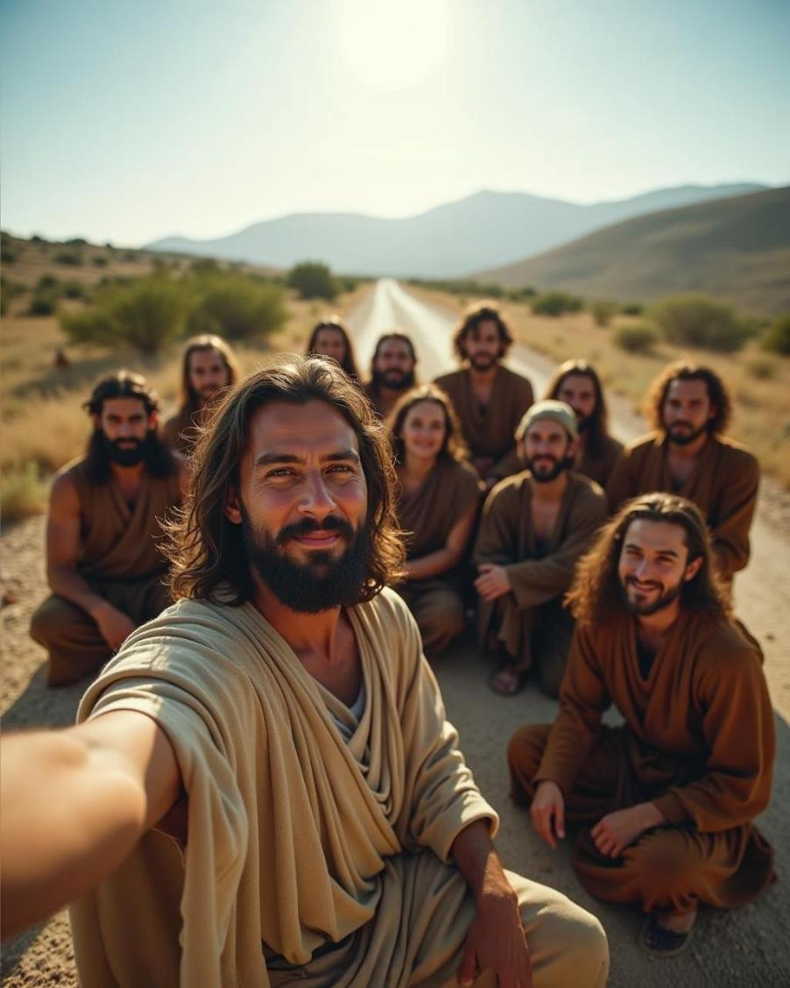
VERDADE PRÁTICA
O Senhor Jesus Cristo teve vida social – amigos, parentes –, interagia com as pessoas, e era conhecido dos vizinhos e moradores de Nazaré, onde fora criado.

Slide 4
TEXTO BÍBLICO
João 1.43-51; Mateus 26.37,38,42

Slide 5
INTRODUÇÃO
A presente lição pretende mostrar alguns aspectos da experiência humana de Cristo.

Slide 6
OBJETIVOS DA LIÇÃO
1
Identificar
as ameaças hereges que assolam a Igreja de Cristo nos últimos dias;

Slide 7
1
Identificar
a experiência humana no ministério de Jesus
2
Apresentar
o conceito de Apologética Cristã

Slide 8
2
Explicar
as heresias que negam a humanidade de Jesus
3
Definir
o que são as heresias

Slide 9
2
Apresentar
o conceito de Apologética Cristã
3
Reconhecer
como essas heresias se apresentam atualmente

Slide 10
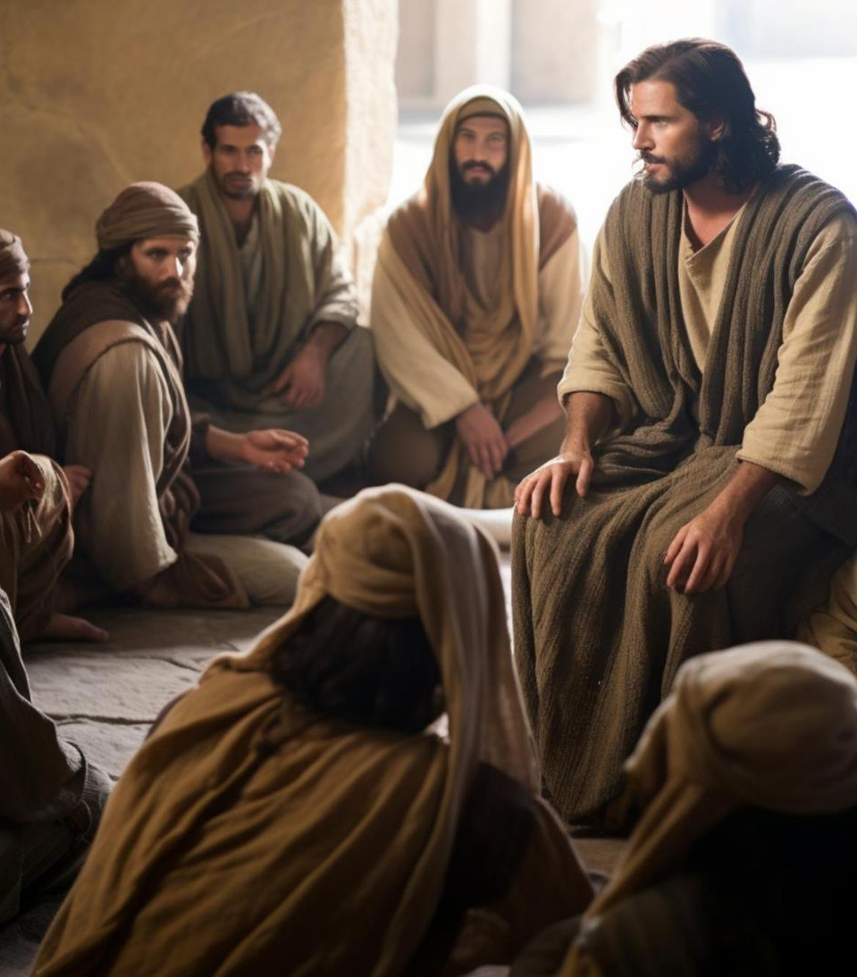
1
EXPERIÊNCIA HUMANA NO MINISTÉRIO DE JESUS

Slide 11
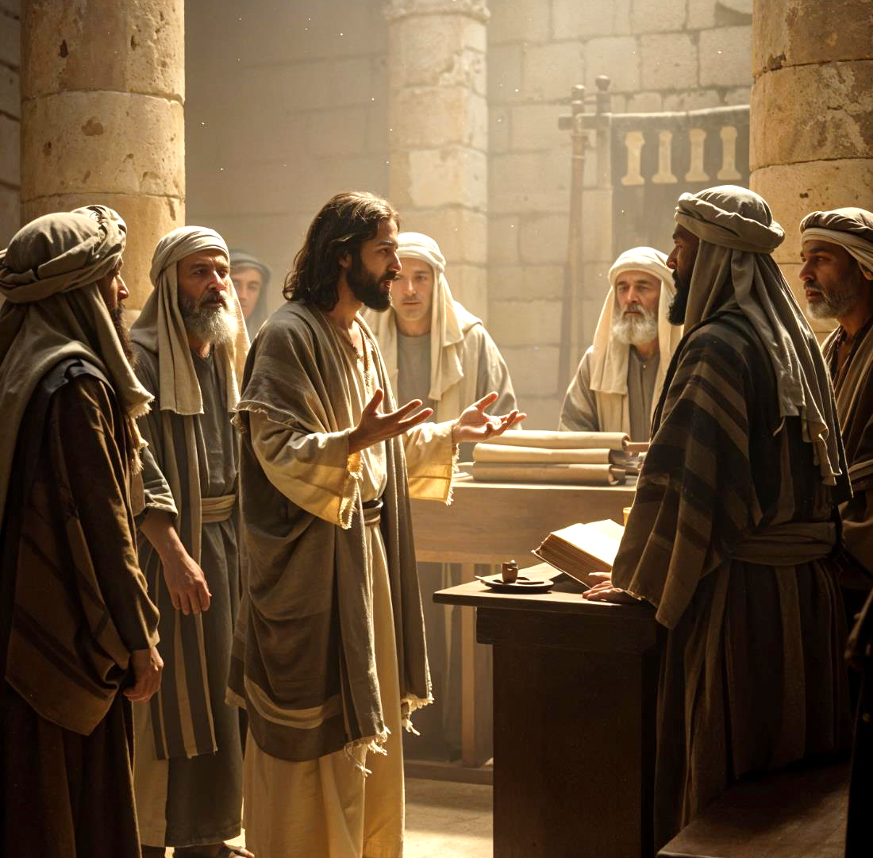
EXPERIÊNCIA HUMANA NO MINISTÉRIO DE JESUS
1. Os debates com as autoridades
Os principais opositores de Jesus foram os fariseus, os saduceus e os herodianos. Esses debates revelam o ensino de Jesus sobre a ética, os princípios morais e as responsabilidades civis que temos.

Slide 12
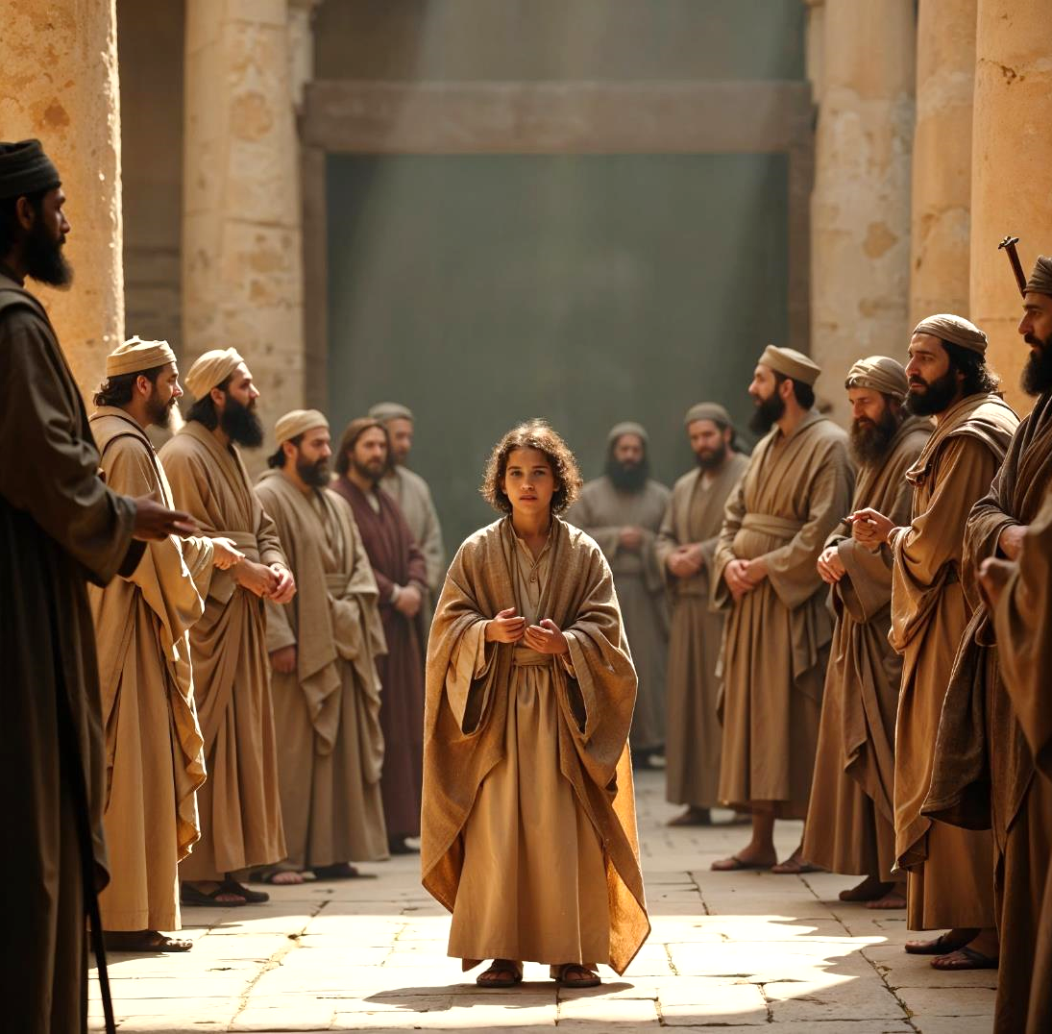
EXPERIÊNCIA HUMANA NO MINISTÉRIO DE JESUS
2. A vida social e religiosa de Jesus
Lucas descreve o desenvolvimento físico e mental de Jesus, que crescia em estatura e em sabedoria
(Lc 2.40, 52). Ele interagia com as pessoas, independentemente de sua condição social e espiritual: 'publicanos e pecadores’
(Mt 9.10, 11), 'fariseus' e 'a mulher pecadora' (Lc 7.37-39) e a mulher samaritana (Jo 4.9-15).

Slide 13
EXPERIÊNCIA HUMANA NO MINISTÉRIO DE JESUS
3. Características próprias do ser humano
Jesus nasceu de uma mulher, embora gerado pela ação sobrenatural do Espírito Santo. Seu nascimento, contudo, foi normal e comum como o de qualquer bebê
(Lc 2.6-7). Ele sofreu, chorou e sentiu angústia (Hb 5.7; Lc 19.41;
Mt 26.37); sentiu sono, fome, sede
e cansaço (Mt 8.24; Jo 4.6; 19.28).

Slide 14
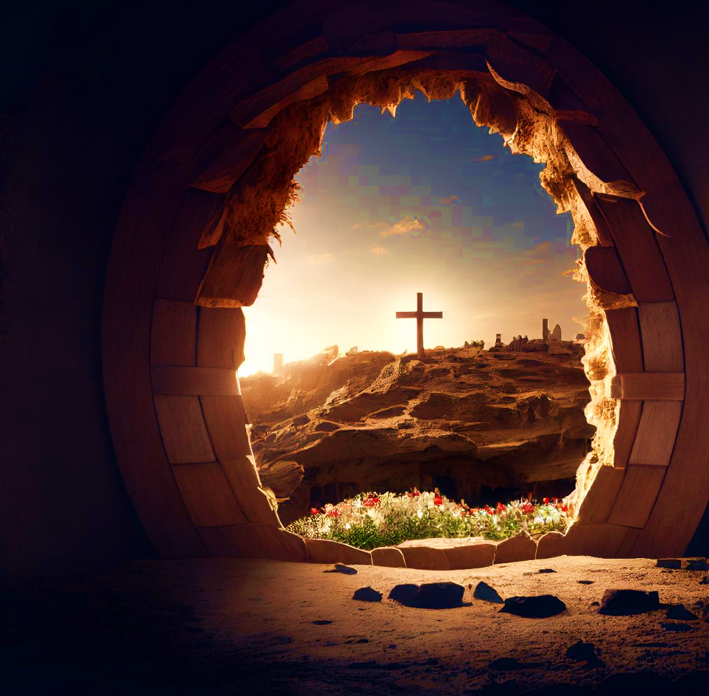
EXPERIÊNCIA HUMANA NO MINISTÉRIO DE JESUS
3. Características próprias do ser humano
Jesus morreu. A diferença é que não ficou
morto como qualquer pessoa, mas ressuscitou
ao terceiro dia, passando pelo ardor da morte
(1 Co 15.3-4). Ainda como homem, Ele
dependia tanto da oração como também do
Espírito Santo (Lc 4.1, 14; 5.16; 6.12).
O Senhor Jesus Cristo, em sua
experiência humana, participou de nossa
fraqueza física e emocional, mas não
de nossa fraqueza moral e espiritual
(Jo 8.46; Hb 4.15).

Slide 15
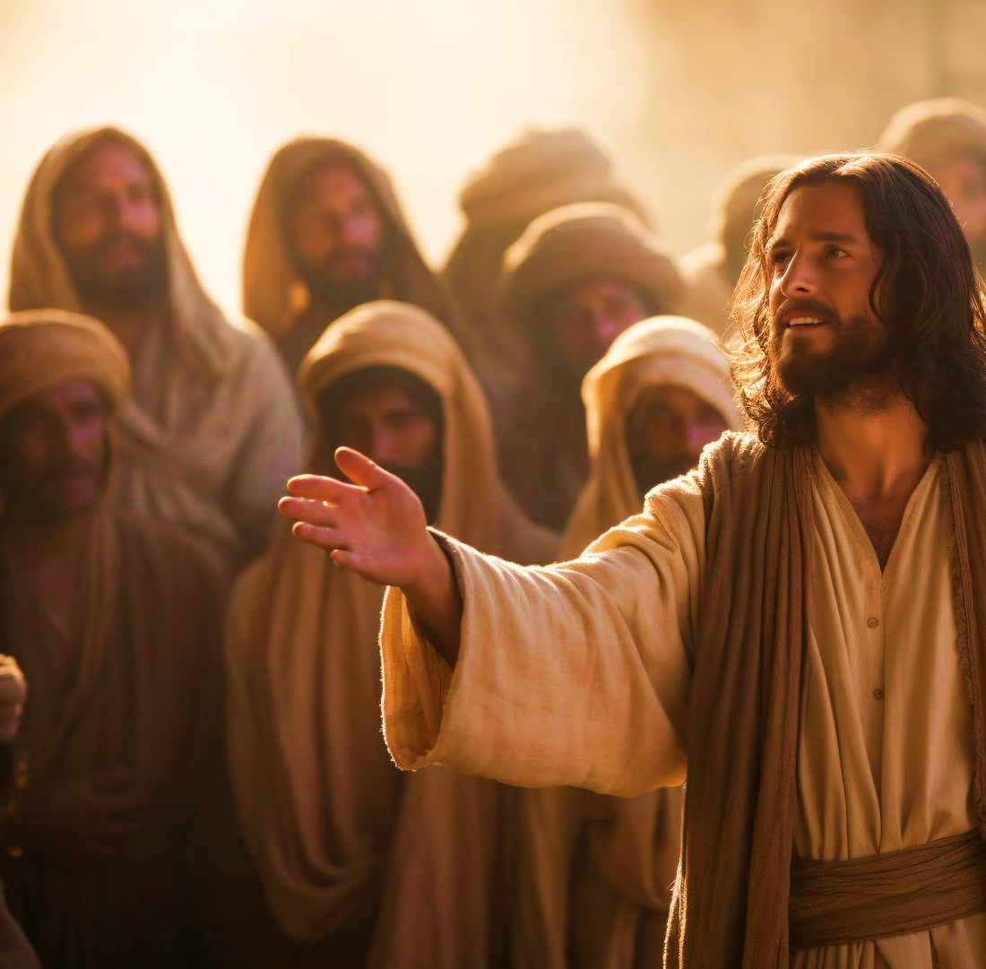
EXPERIÊNCIA HUMANA NO MINISTÉRIO DE JESUS
Sinopse I
Nosso Senhor viveu tanto a vida social quanto a religiosa, confirmando assim a sua experiência humana.

